Slide 1
Расширение БРИКС: последствия для арктического сотрудничества в сфере логистики
БРИКС+ как площадка для сотрудничества в Арктике: проблемы, перспективы и сценарии развития
НИУ ВШЭ
2024
Максим Майоров, Дмитрий Попов НИУ ВШЭ

Slide 2
Введение
Глобальные и региональные вызовы в меняющемся мире
НИУ ВШЭ
2024
Значимость Арктики для экономики и национальной безопасности РФ отмечена в ряде ключевых документов;
Милитаризация региона со стороны НАТО и рост напряжённости в отношениях с западными странами существенно ограничивает взаимодействие с североевропейскими государствами;
В текущей Концепции внешней политики РФ заявлена открытость для «взаимовыгодного сотрудничества с неарктическими государствами, проводящими конструктивную политику в отношении России».
В соответствии с этим пунктом необходимо рассмотреть потенциал «старых» и «новых» стран БРИКС в сфере логистики.
Теоретические рамки: теория международных режимов

Slide 3
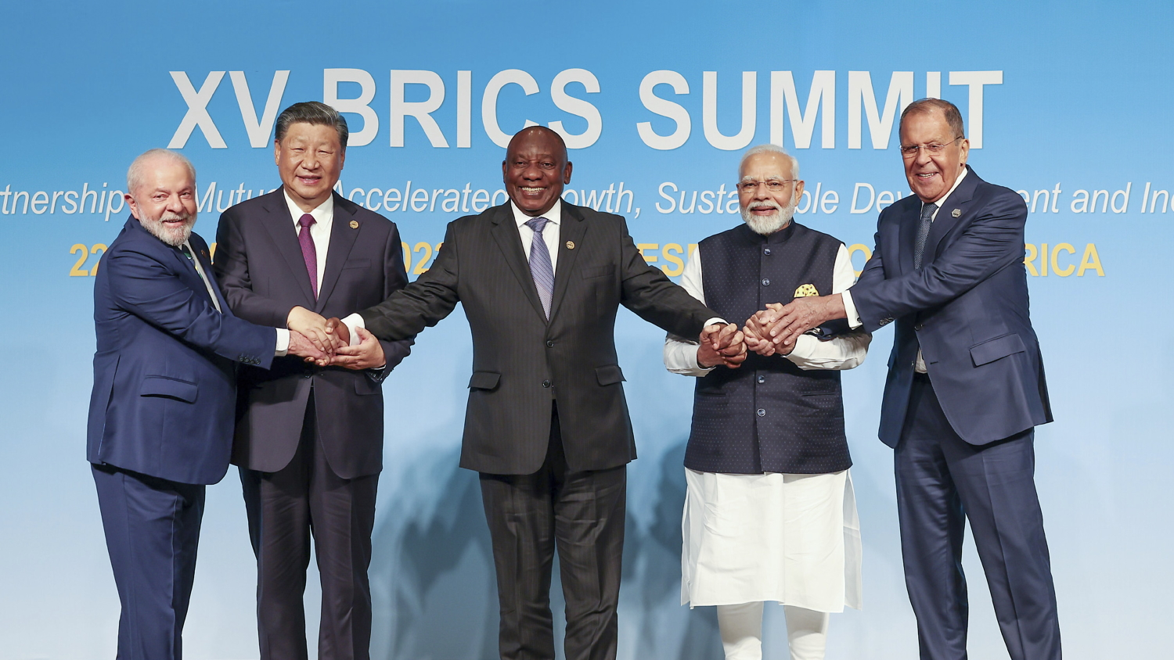
Значение «старых» участников БРИКС для арктической логистики

Slide 4
РФ и КНР в Арктике
Глобальные и региональные вызовы в меняющемся мире
НИУ ВШЭ
2024
Оба государства отмечены как «угроза»/«вызов» миропорядку в западных документах;
С 2013 года Китай наблюдатель в АС. В этом же году публикуется инициатива «Пояс и путь»;
Для Китая большое значение имеет развитие транспортных связей и научные исследования в Заполярье;
СМП для Китая - часть обеспечения ресурсной безопасности;
КНР – лидер по объёму инвестиций в инфраструктуру АЗ РФ;
Китайская сторона внесла вклад в рекордные объёмы перевозок по СМП.

Slide 5
РФ и Индия в Арктике
Глобальные и региональные вызовы в меняющемся мире
НИУ ВШЭ
2024
Индия – наблюдатель в Арктическом Совете также с 2013 года;
В 2022 году опубликована арктическая стратегия Индии;
Для Индии также характерен интерес к сохранению экосистем в контексте изменения климата, а также стремление косвенно диверсифицировать логистические цепочки посредством Арктики;
Есть заинтересованность в соединении инфраструктуры СМП и МТК «Север-Юг» – последний имеет для Индии большое значение.

Slide 6
Взаимодействие Индии и Китая в Арктике
Глобальные и региональные вызовы в меняющемся мире
НИУ ВШЭ
2024
Существуют внерегиональные противоречия между державами;
Тем не менее, интересы держав в регионе не противоречат друг другу;
Опыт арктического взаимодействия по векторам РФ-КНР и РФ-Индия, а также наличие относительно оформленной арктической повестки делает эти государства значимыми для выработки общей арктической повестки БРИКС.

Slide 7
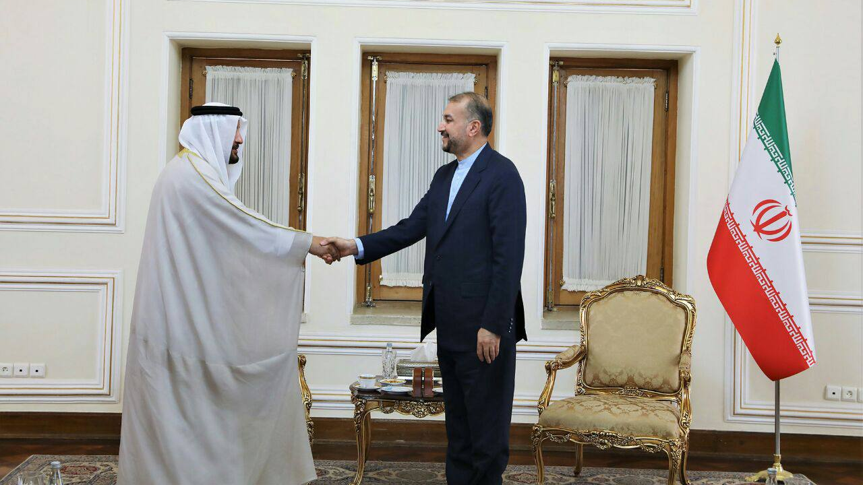
Значение «новых» участников БРИКС для арктической логистики

Slide 8
ОАЭ: потенциал для Арктики
Глобальные и региональные вызовы в меняющемся мире
НИУ ВШЭ
2024
В 2021 году подписали с РФ соглашение о развитии портовой инфраструктуры и контейнерных перевозок;
2023 год – соглашение DP World-«Росатом» о создании глобального логистического оператора;
Проект «Третий полюс» и участие в арктической логистике для ОАЭ также вопрос престижа – позиционирует государство как вовлечённое в общемировые тренды и влиятельную морскую державу.
Алексей Лихачёв и CEO DP World Ахмед Бин Сулайем

Slide 9
Исламская Республика Иран: потенциал для Арктики
Глобальные и региональные вызовы в меняющемся мире
НИУ ВШЭ
2024
2017 год – визит посла Исламской Республики Иран в ЯНАО;
Иран – ключевой стейкхолдер проекта МТК «Север-Юг»;
Есть возможность косвенно повлиять на развитие СМП через развитие МТК «Север-Юг».

Slide 10
Взаимодействие Ирана и ОАЭ в Арктике
Глобальные и региональные вызовы в меняющемся мире
НИУ ВШЭ
2024
Напряжённость в отношениях держав вряд ли найдут отражение в их арктическом взаимодействии, поскольку:
Пример Индии и Китая показывает, что разногласия не мешают вносить вклад в развитие российской Арктики;
Иран и ОАЭ сильно географически удалены от Заполярья, при этом заинтересованы в развитии крупных логистических проектов;
Вероятно, опыт КНР в нормализации отношений Саудовской Аравии и Ирана окажется полезным при общем интересе к Арктике.

Slide 11
Выводы
Глобальные и региональные вызовы в меняющемся мире
НИУ ВШЭ
2024
Российско-китайское взаимодействие в Арктике останется крайне значимой переменной в развитии региона;
Такое взаимодействие не исключает российско-индийского взаимодействия;
Интенсификация сотрудничества с Ираном и ОАЭ сможет поспособствовать выработке единой арктической повестки БРИКС;
Как показывает опыт споров США и Канады, разница в подходах к режиму части Арктики не мешает государствам сотрудничать;
Россия как единственное арктическое государство БРИКС способна выступить как медиатором взаимодействия, так и автором ряда взаимовыгодных предложений.

Slide 12
Спасибо за внимание!!

